Slide 1
Театр Кабукі
Підготувала
учениця 11-Б класу
Гуленко Катерина

Slide 2
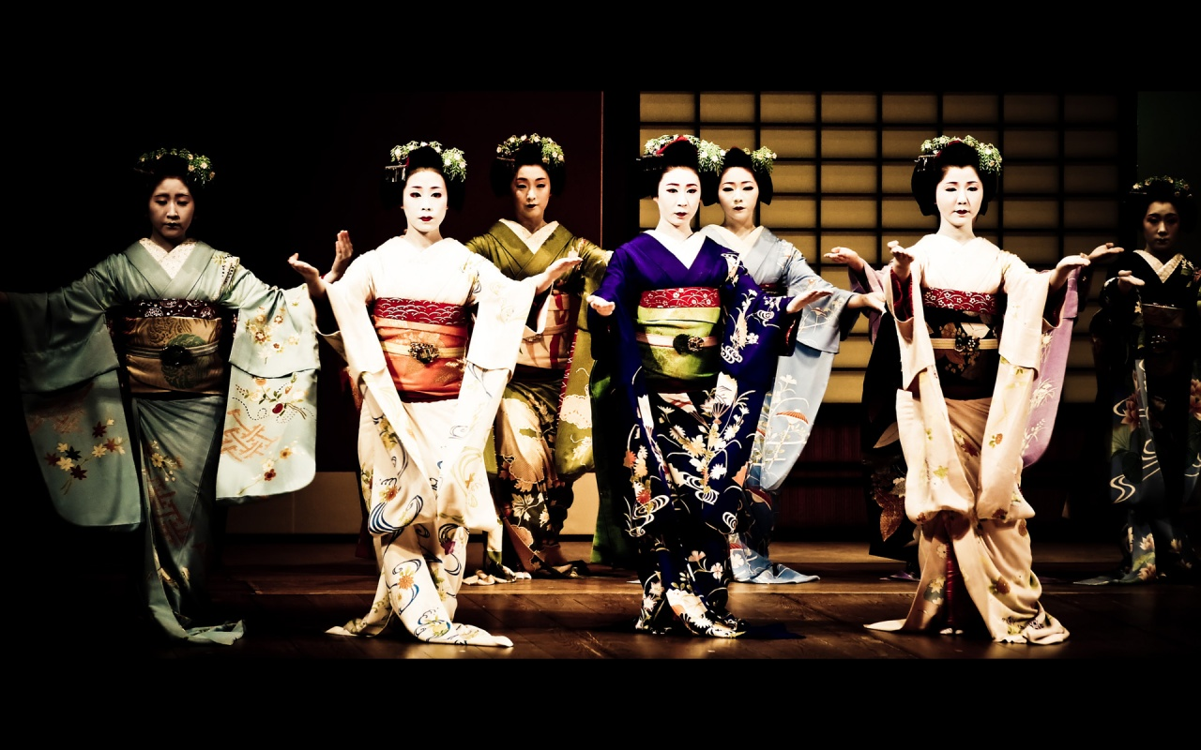
Кабукі— один з видів традиційного театру Японії
Становить синтез співу, музики, танцю і драми, виконавці використовують складний грим і костюми з потужним символічним навантаженням.

Slide 3
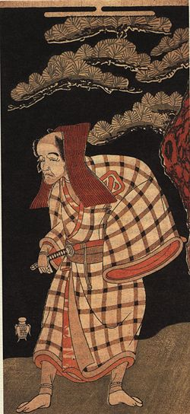
Історія
Жанр кабукі утворився в XVII столітті на основі народних пісень і танців.
Спочатку, кабукі ставив переважно грубі та непристойні вистави; багато акторок вели аморальний спосіб життя.
У сучасній Японії кабукі лишається доволі популярним жанром — він найпопулярніший вид театрального мистецтва серед усіх традиційних японських драматичних жанрів. Багато провідних акторів кабукі часто знімаються у кіно і на телебаченні.
24 листопада 2005 року кабукі ввійшов у «Третю Декларацію шедеврів усного спадку людства» ЮНЕСКО.

Slide 4
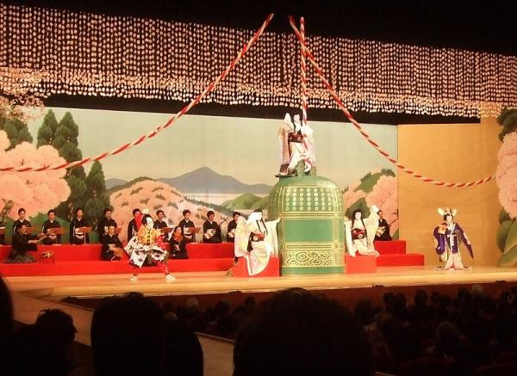
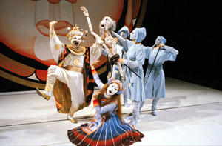
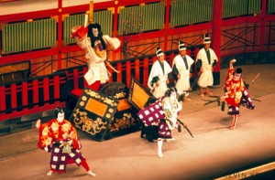
Елементи кабукі
Театр кабукі у теперішній час складається із трьох типів вистав:
Дзідаі-моно (яп. 時代物) — «історичні» п'єси, створені до періоду Сенґоку
Сева-моно (яп. 世話物) — «простонародні», створені після періоду Сенґоку
Сьоаґото (яп. 所作事) — танцювально-драматичні п'єси.
Дзідаі-моно
Сева-моно
Сьоаґото

Slide 5
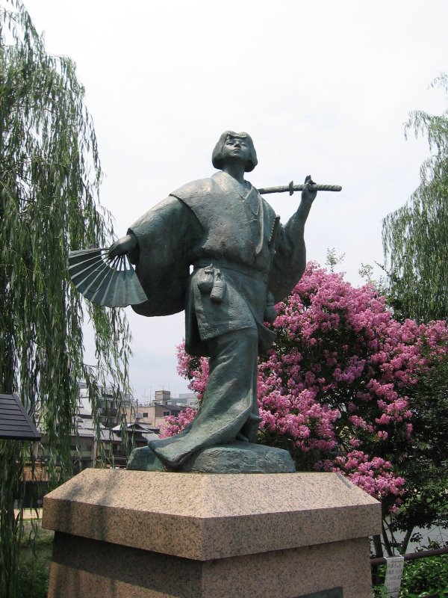
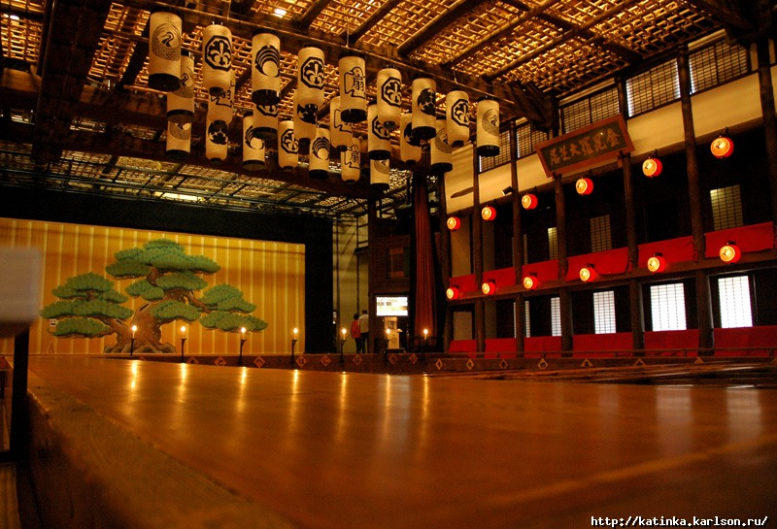
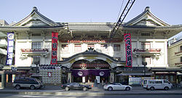
Сцена театру Кабукі
Будинок театру кабукі у Ґіндзі, Токіо
Статуя Окуні
https://www.youtube.com/watch?v=4JjLuh4Ns7s

